Slide 1
BAHASA PEMROGRAMAN
- PERTEMUAN 1 -
PENGANTAR DAN INSTALASI JAVA

Slide 2
OUTLINE
Komputer
Bahasa Komputer
Algoritma
Pengenalan Java

Slide 3
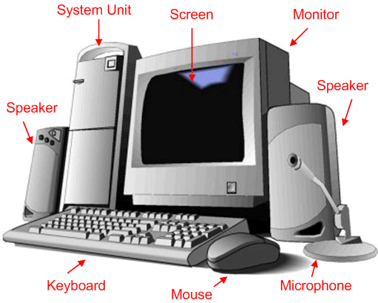
Komputer ?

Slide 4
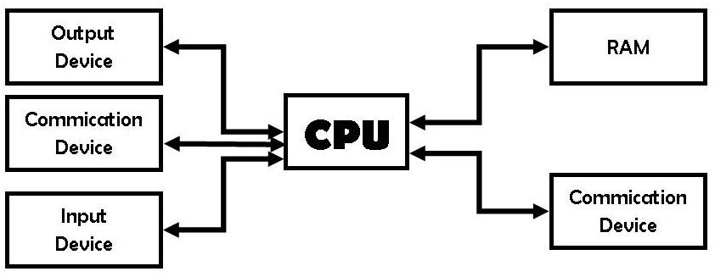
Computer Hardware

Slide 5
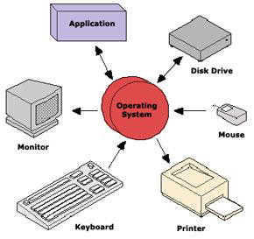
Computer Software

Slide 6
Language
English: Hello, how are you?
Indonesian: Haii, apa kabar?
French: Bonjour! C¸ a va bien?
German: Guten tag. Wie geht’s?
Japanese: Konnichi wa. O genki desu ka?

Slide 7
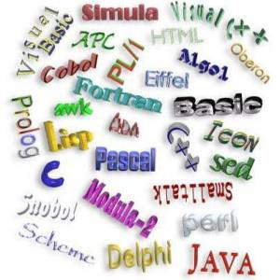
Program Language
A programming language is an artificial language designed to communicate instructions to a machine, particularly a computer. Programming languages can be used to create programs that control the behavior of a machine and/or to express algorithms precisely.

Slide 8
PROGRAM = DATA + ALGORITMA

Slide 9
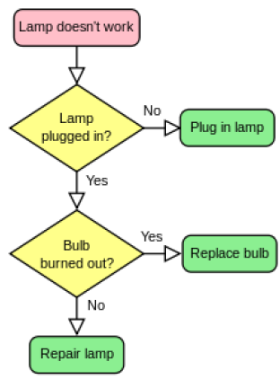
Algoritma
algoritma /algoritme merupakan kumpulan perintah untuk menyelesaikan suatu masalah .

Slide 10
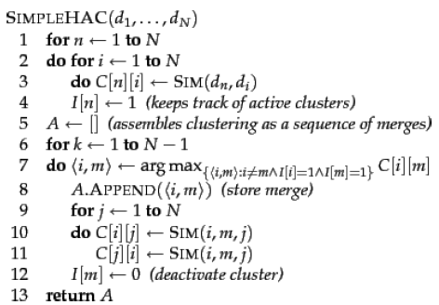
Algoritma
Sequential (Berurutan)
Percabangan
Perulangan

Slide 11
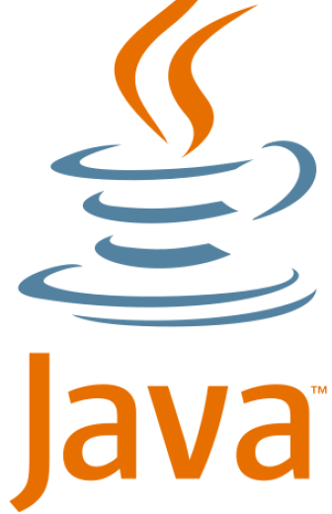
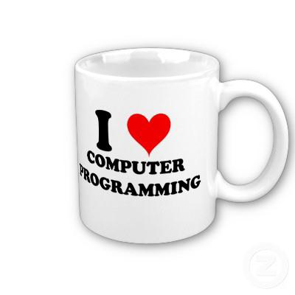
Introduction To Java

Slide 12
What is Java ?
Java is a programming language originally developed by James Gosling at Sun Microsystems (which has since merged into Oracle Corporation) and released in 1995 as a core component of Sun Microsystems' Java platform.
The language derives much of its syntax from C and C++ but has a simpler object model and fewer low-level facilities.
Java applications are typically compiled to bytecode (class file) that can run on any Java Virtual Machine (JVM) regardless of computer architecture. Java is a general-purpose, concurrent, class-based, object-oriented language that is specifically designed to have as few implementation dependencies as possible.
Sumber: http://en.wikipedia.org/wiki/Java_(programming_language)

Slide 13
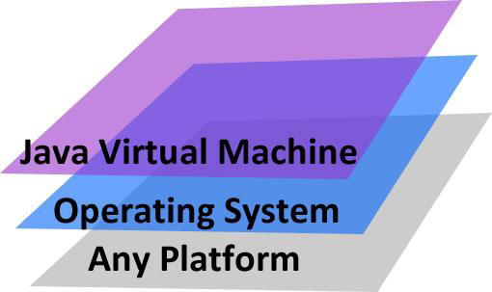

Slide 14
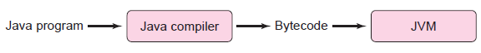
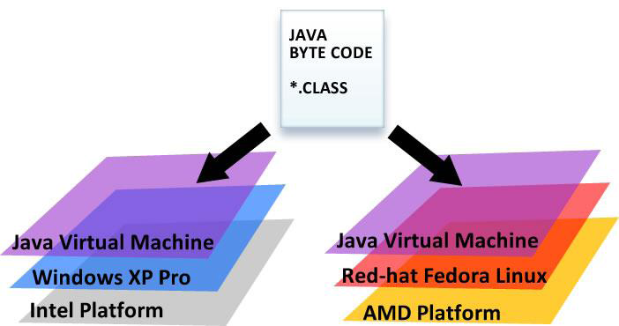
Running Java Byte Code

Slide 15
Mengenal J2SDK
J2SDK (Java 2 System Development Kit) disediakan oleh Sun Microsystem. (http://www.oracle.com/technetwork/java/javase/downloads/index.html)
Perangkat pengembangan yang tergolong sebagai IDE (Integrated Development Environment) :
Semantic Café
Microsoft Visual J++
Borland Jbuilder
Netbeans IDE (http://www.netbeans.org)
Jcreator (http://www.jcreator.com/download.htm )

Slide 16
Jenis Program Java
Java Applet : Program Java yang diletakkan pada Web Server dan diakses melalu Web Browser.
Java Aplikasi : Program Java yang bersifat umum.
J2SE → Standart Edition
J2ME → Mobile Edition
J2EE → Enterprise Edition

Slide 17
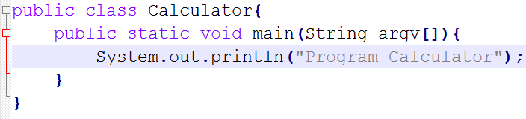
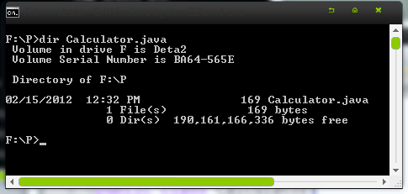
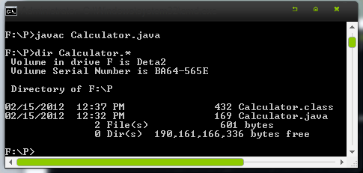
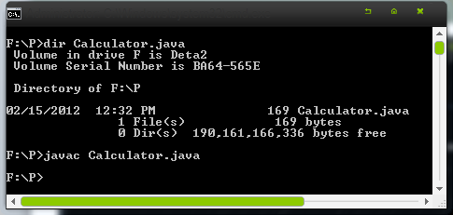
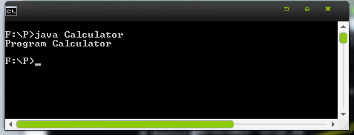
Contoh Program Java

Slide 18
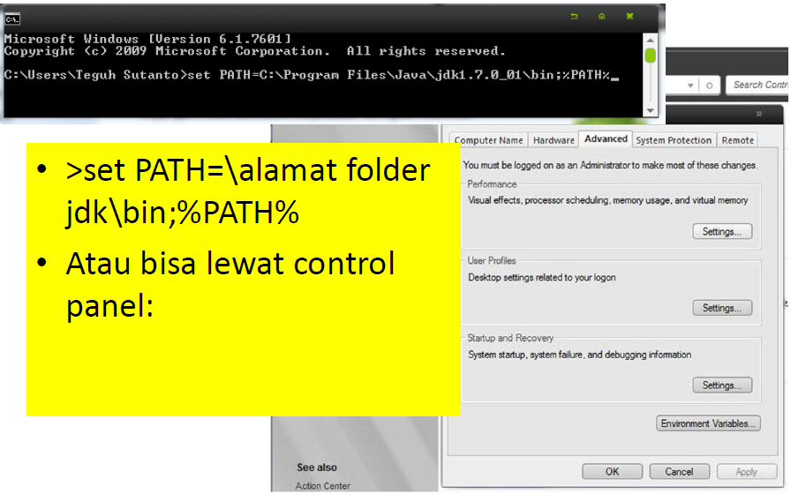

Slide 19
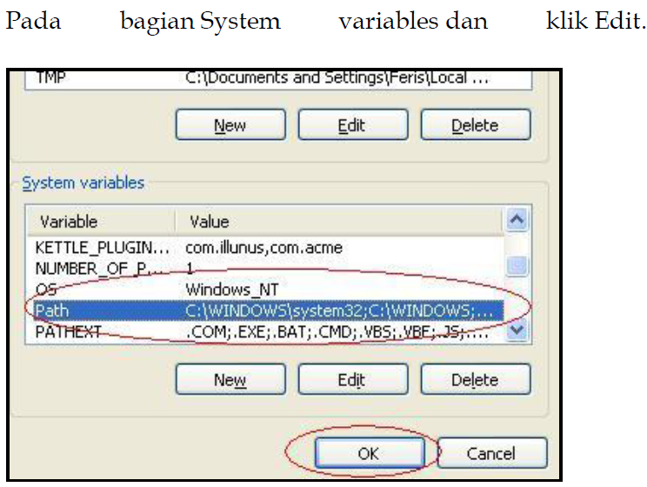
Tambahkan satu nilai pada Variable Value yaitu folder binary instalasi JDK. Untuk contoh pada umumnya file path kita juga merupakan file tempat kita menginstall Java adalah C:\Program Files\Java\jdk1.6.0_05\bin.

Slide 20
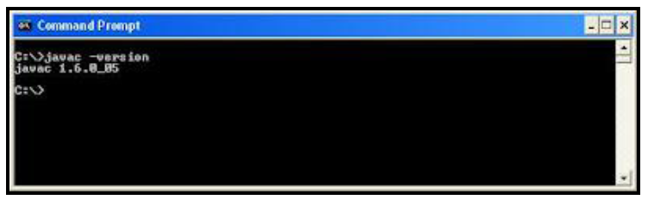
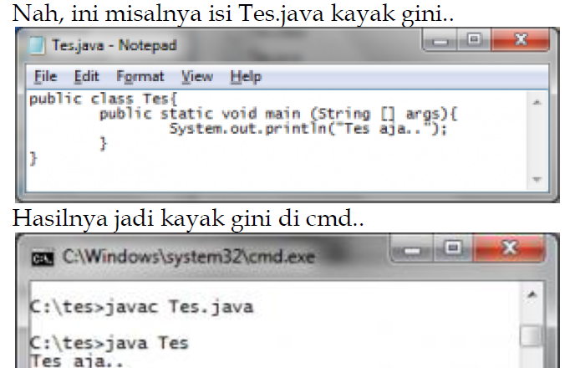

Slide 21
Kompiler dan Interpreter Java
Kompiler Java bernama javac. Program ini berguna untuk mengkompilasi berkas sumber kode java ke dalam bentuk yang dapat dimengerti oleh interpreter java.
Hasil kompilasi berupa berkas bytecode. Dalam hal ini akhiran yang digunakan berupa .class.
Interpreter java digunakan untuk mengeksekusi/ menjalankan berkas bytecode (.class). Program ini yang dipakai untuk menjalankan program Java, khususnya untuk yang tergolong aplikasi.

Slide 22
Struktur Dasar Pemrograman Java
Komentar
Perbaris
Blok
Java Doc
Class
Nama Class
Variable
Operation

Slide 23
Penamaan Class
Kata Benda
Diawali huruf kapital
Tidak boleh ada spasi
Tidak boleh diawali angka
Unique
Case Sensitive

Slide 24
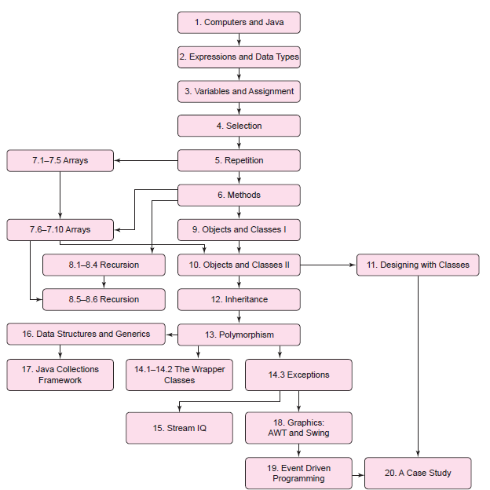

Slide 25
TUGAS 1
Buat Resume dari Pertemuan 1

